Slide 1
TTT2020
Fortgesetztes KO-System mit vorgeschalteten Gruppenspielen

Slide 2
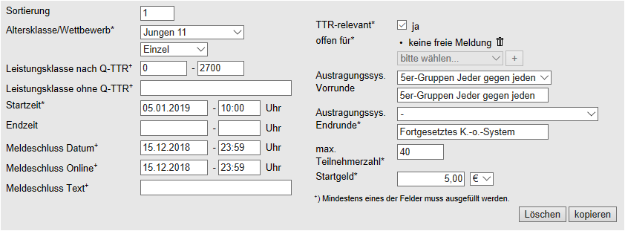
Voraussetzungen
Im Turnierantrag wurden im Abschnitt „Konkurrenzen“ die folgenden Austragungssysteme ausgewählt:
Nähere Hinweise bekommen Sie in der Präsentation Hinweise für Ausfüllen des Turnierantrags

Slide 3
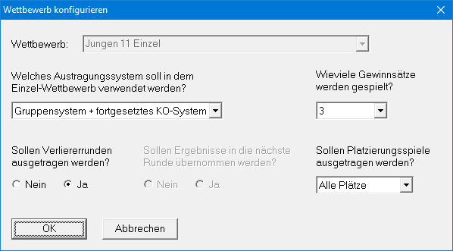
Nach dem Importieren der Teilnehmer
Überprüfung der Einstellungen für den Wettbewerb
Falls die Anzeige dieses Dialogs abgeschaltet ist:
„Konfiguration/Wettbewerbe“ aufrufen
Wettbewerb selektieren
„Bearbeiten/Austragungssystem/Erweitert“ aufrufen

Slide 4
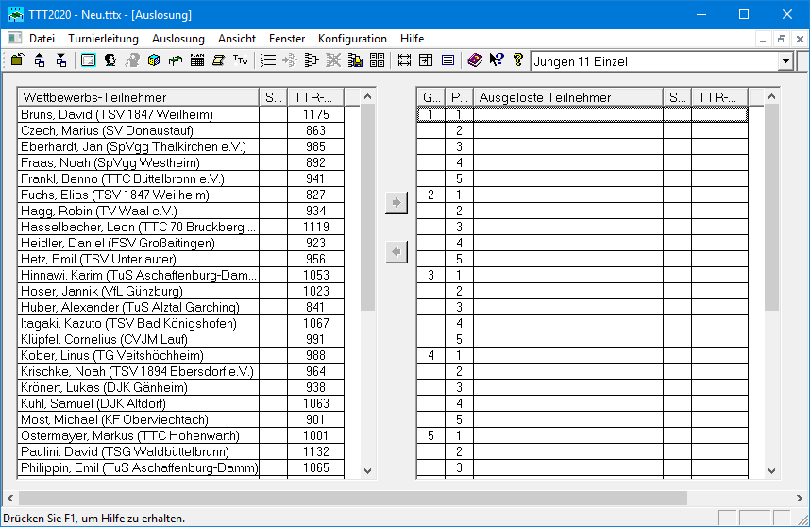
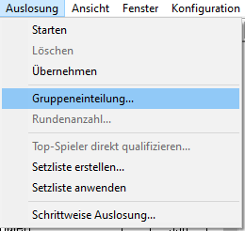
Gruppeneinteilung überprüfen

Slide 5
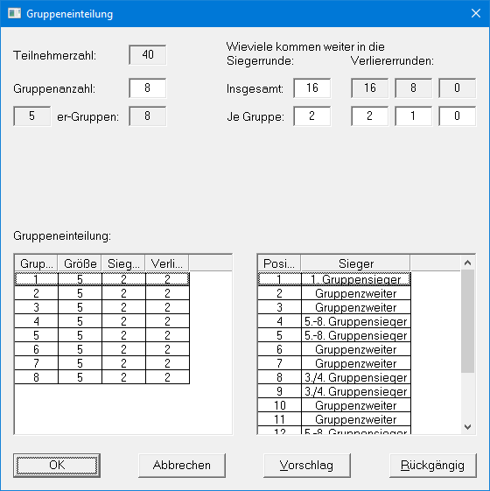
Gruppeneinteilung überprüfen

Slide 6
Gruppeneinteilung überprüfen
Insbesondere darauf achten, dass die Anzahl der Sieger und Verlierer richtig gesetzt ist.
Im Beispiel gibt es mehrere Verliererrunden:
40 Teilnehmer, acht 5er-Gruppen
Die 1. und 2. jeder Gruppe spielen in der Sieger-KO-Runde die Plätze 1 – 16 aus.
Die 3. und 4. jeder Gruppe spielen in der ersten Verlierer-KO-Runde die Plätze 17 – 32 aus.
Die 5. jeder Gruppe spielen in der zweiten Verliererrunde die Plätze 33 – 40 aus.

Slide 7
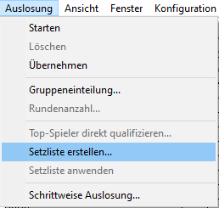
Setzliste erstellen

Slide 8
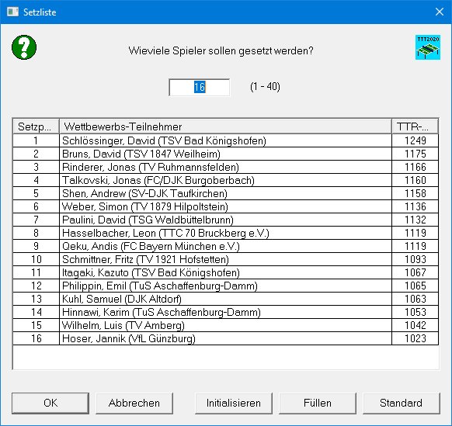
Setzliste erstellen (nach Q-TTR-Werten)

Slide 9
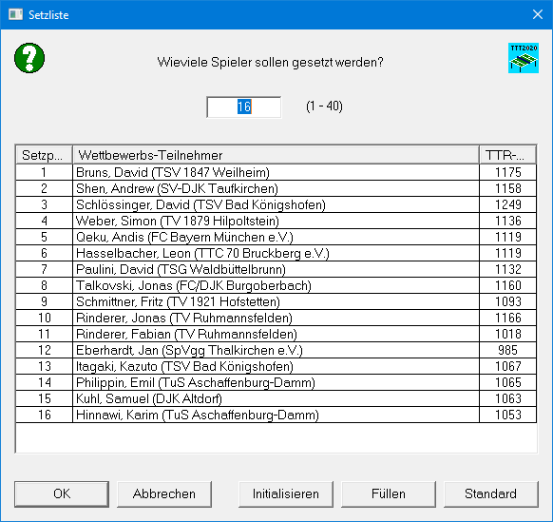
Setzliste per Drag & Drop manipuliert

Slide 10
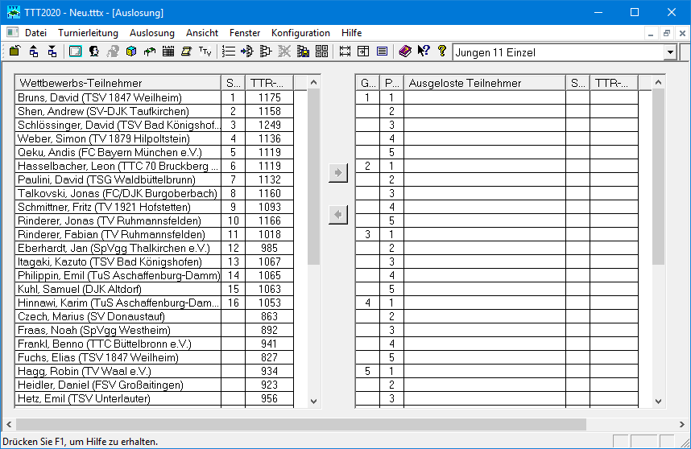
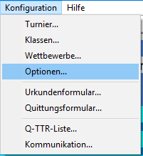
Optionen für die Auslosung überprüfen

Slide 11
Optionen für die Auslosung
Für die Auslosung sollten die Standardeinstellungen verwendet werden.
Beim Setzen „Spielstärke nach TTR-Werten berücksichtigen“
Bei Turnieren auf Bezirksebene genügt die Einstellung „Vereinszugehörigkeit berücksichtigen“
Bei Turnieren auf Verbands- und Verbandsbereichsebene ist zusätzlich „Bezirkszugehörigkeit berücksichtigen“ anzuklicken.
„Vereinsinterne Spiele zuerst austragen“
„Spielreihenfolge: Top-Spiel in letzter Runde“
Setzen der Gruppenköpfe in der Vorrunde: „Alternierend“
Setzen der Gruppensieger in KO-Endrunde: „Nach TTR-Werten“

Slide 12
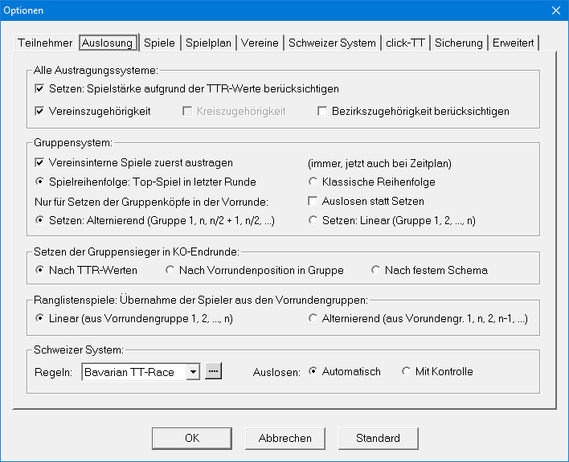
Optionen für die Auslosung

Slide 13
Erklärungen zu den Optionen für die Auslosung
Spielreihenfolge
„Top-Spiel in letzter Runde“ bedeutet, dass die stärksten Spieler in der Regel erst in der letzen Runde aufeinandertreffen.
„Klassische Reihenfolge“ bedeutet, dass ein klassisches Turnierraster zugrundegelegt wird, in dem die stärksten Spieler in der Regel bereits in der zweiten Runde aufeinandertreffen.

Slide 14
Erklärungen zu den Optionen für die Auslosung
Setzen der Gruppenköpfe in der Vorrunde
„Alternierend“ bedeutet, dass die Spieler aufgrund der Setzliste nacheinander in die erste, letzte, untere mittlere, obere mittlere Gruppe usw. gesetzt werden.
„Linear“ bedeutet, dass die Spieler aufgrund der Setzliste nacheinander in die erste, zweite, dritte Gruppe usw. gesetzt werden.
Beispiel mit acht Vorrundengruppen:
Alternierend
Setzliste | 1 | 2 | 3 | 4 | 5 | 6 | 7 | 8
Gruppe | 1 | 8 | 5 | 4 | 6 | 3 | 7 | 2
Linear
Setzliste | 1 | 2 | 3 | 4 | 5 | 6 | 7 | 8
Gruppe | 1 | 2 | 3 | 4 | 5 | 6 | 7 | 8

Slide 15
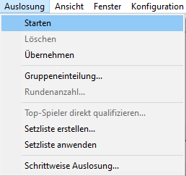
Auslosung starten

Slide 16
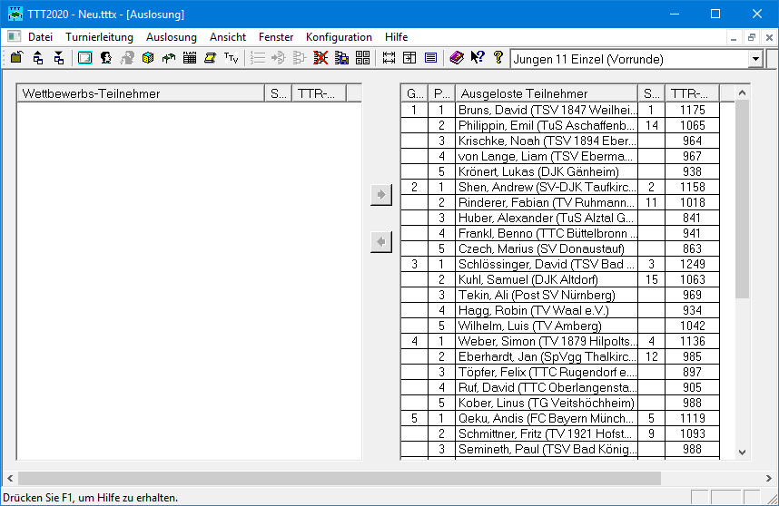
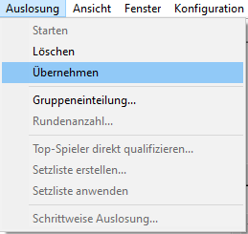
Auslosung übernehmen (speichern)

Slide 17
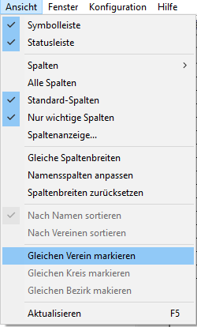
Spieler des gleichen Vereins markieren

Slide 18
Spieler des gleichen Vereins markieren
Auf Spieler klicken

Slide 19
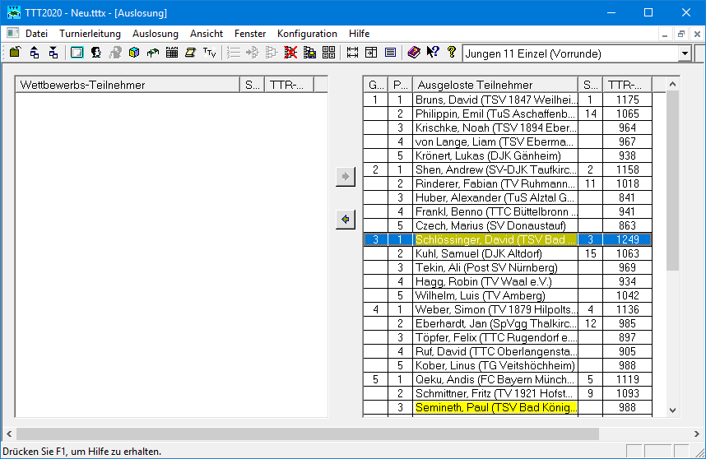
Spieler des gleichen Vereins markieren

Slide 20
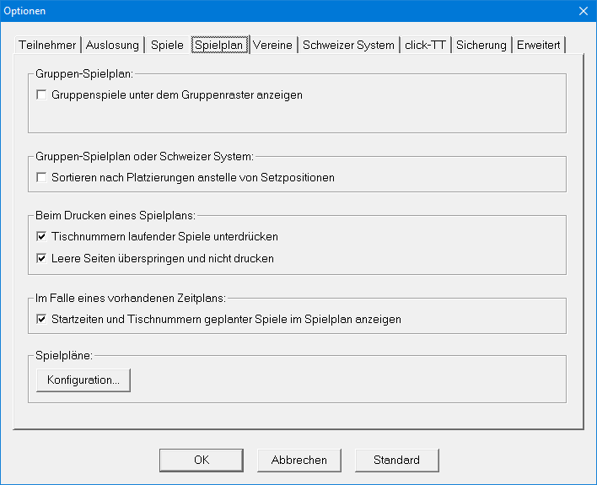
Optionen für Gruppen- und KO-Spielplan

Slide 21
Optionen für Gruppen- und KO-Spielplan
Für die Darstellung und das Drucken von Spielplänen wird empfohlen, die Standardeinstellungen zu verwenden.
Bei Bedarf können die Spielpaarungen jeder Gruppe unter dem Gruppenraster angezeigt bzw. gedruckt werden.
Der Gruppenspielplan kann nach Platzierungen der einzelnen Spieler anstelle der Setzpositionen sortiert werden.
Hinweis: Im Gegensatz zur Funktion „Ansicht/Nach Platzierungen sortieren“ des Spielplan-Fensters ist diese Einstellung permanent.
Beim Drucken von Spielplänen werden die Tischnummern laufender Spiele standardmäßig unterdrückt.
Leere Seiten von Spielplänen der KO-Endrunde werden per Default übersprungen und nicht gedruckt.

Slide 22
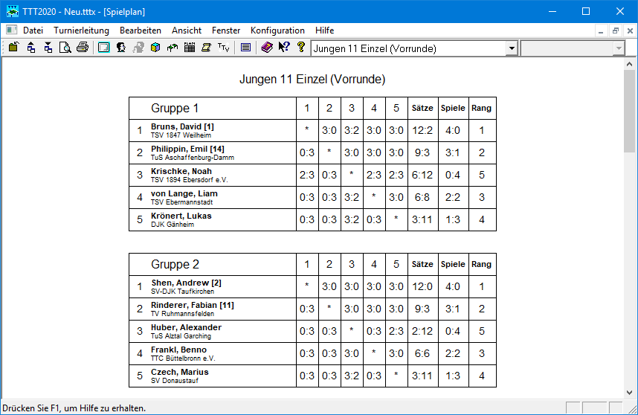
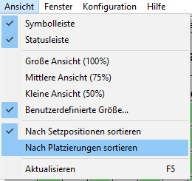
Gruppenspielplan – nach Setzpositionen sortiert

Slide 23
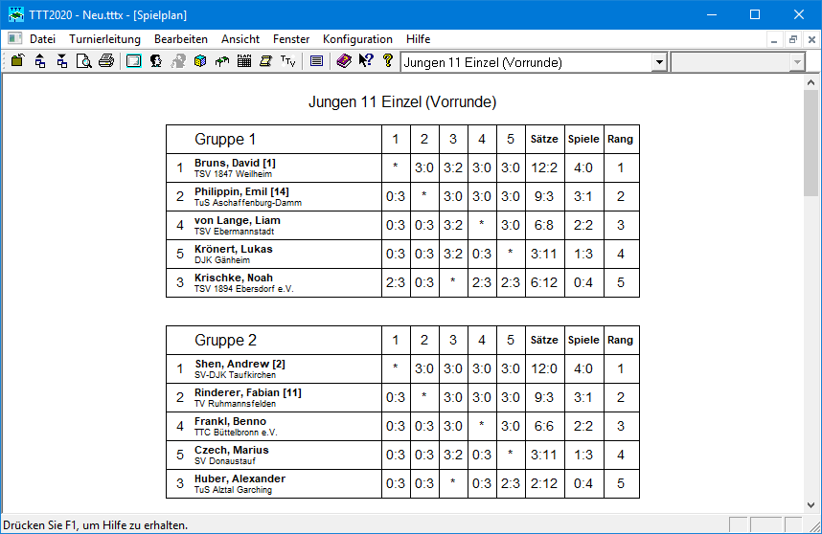
Gruppenspielplan – nach Platzierungen sortiert

Slide 24
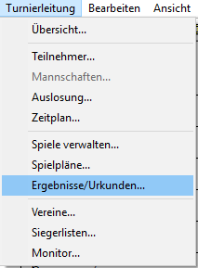
Platzierungen ansehen

Slide 25
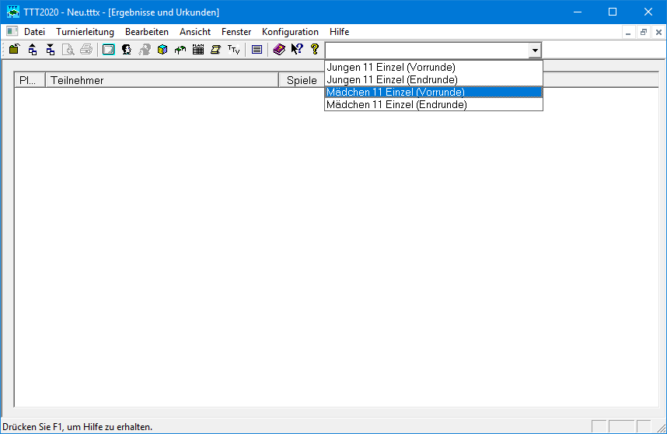
Platzierungen der Vorrunde ansehen

Slide 26
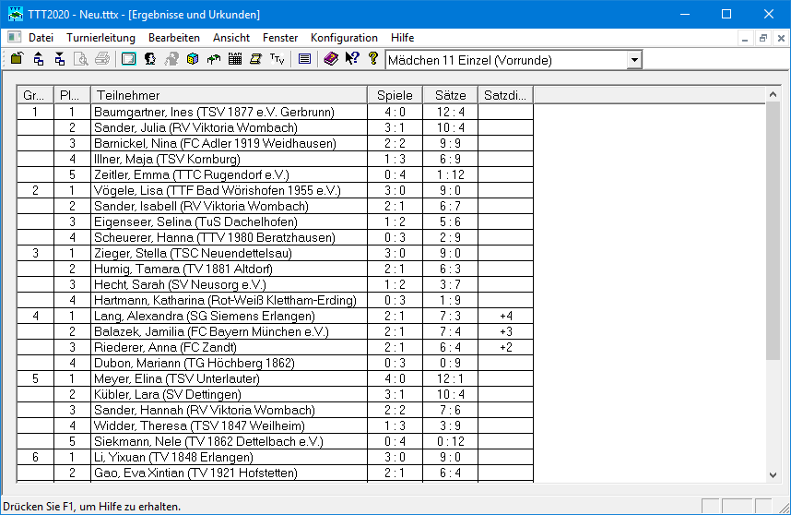
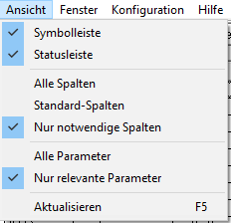
Platzierungen der Vorrunde ansehen

Slide 27
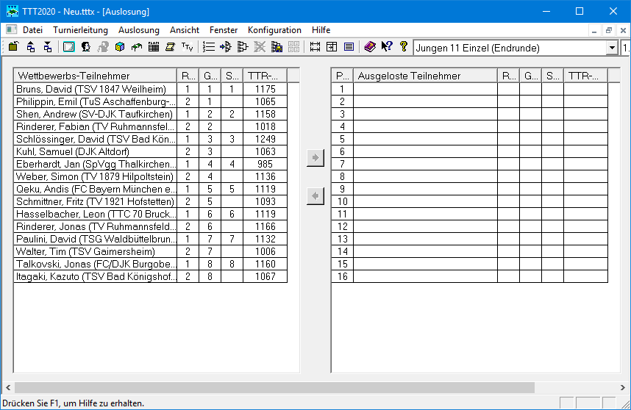
Auslosung der KO-Endrunde

Slide 28
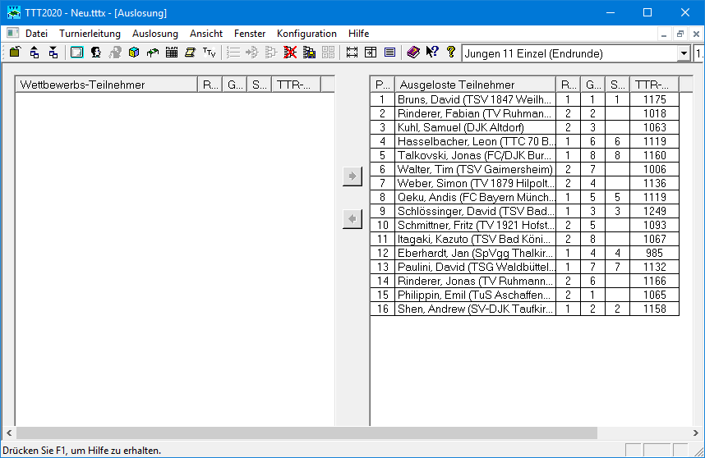
Auslosung der KO-Endrunde

Slide 29
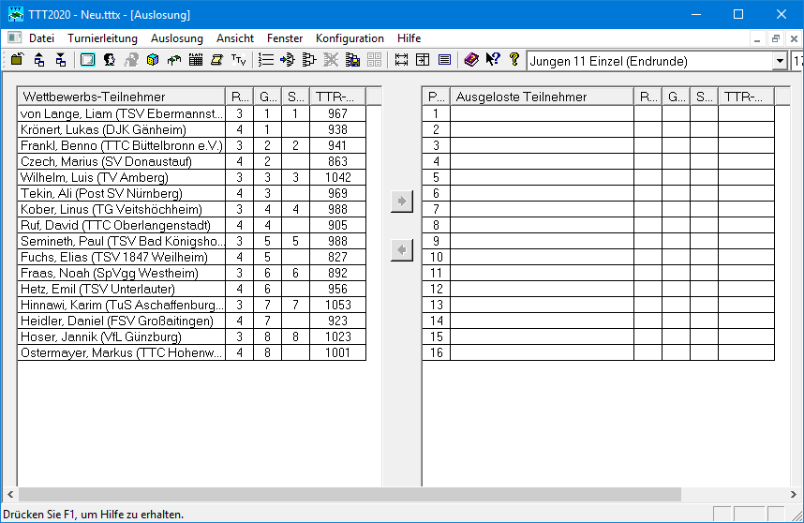
Auslosung der KO-Endrunde

Slide 30
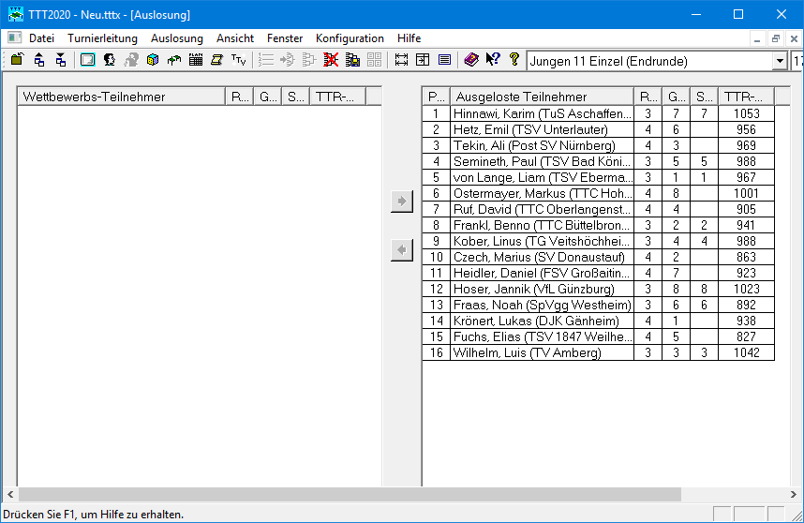
Auslosung der KO-Endrunde

Slide 31
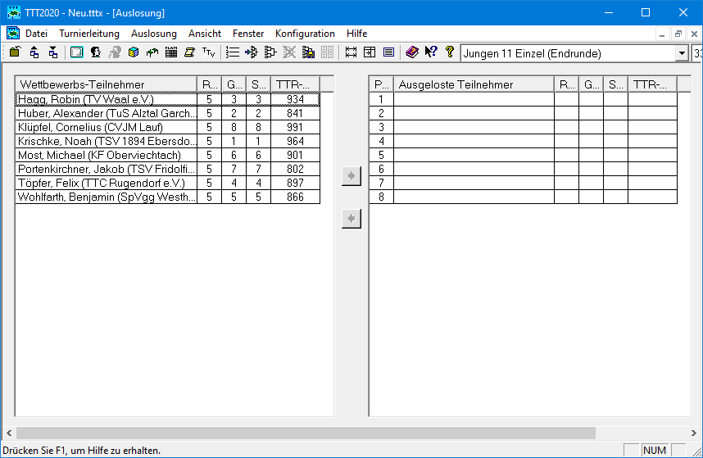
Auslosung der KO-Endrunde

Slide 32
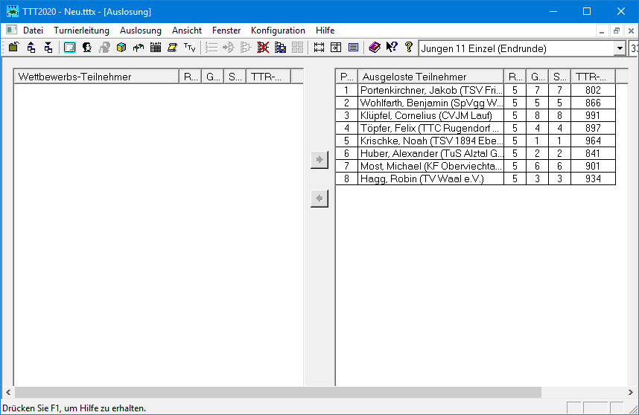
Auslosung der KO-Endrunde

Slide 33
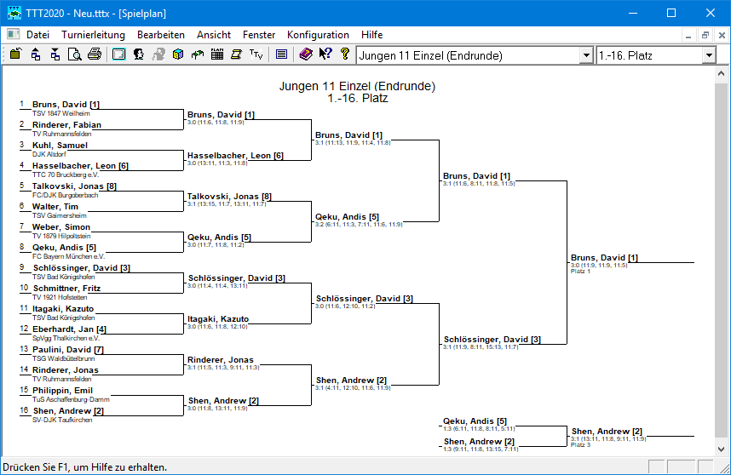
Spielplan der KO-Endrunde

Slide 34
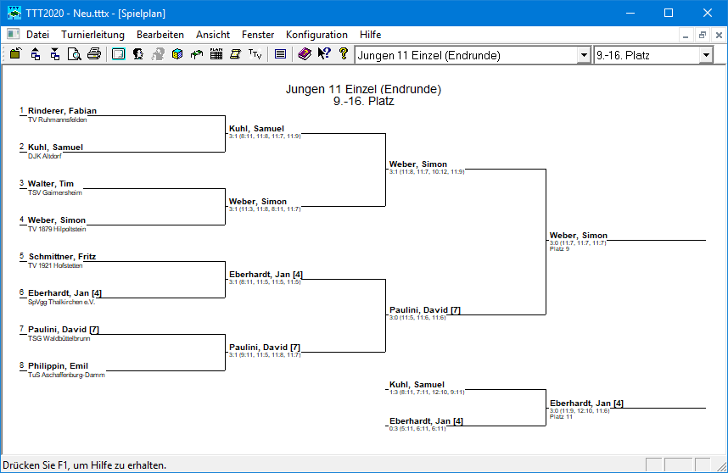
Spielplan der KO-Endrunde

Slide 35
Spielplan der KO-Endrunde

Slide 36
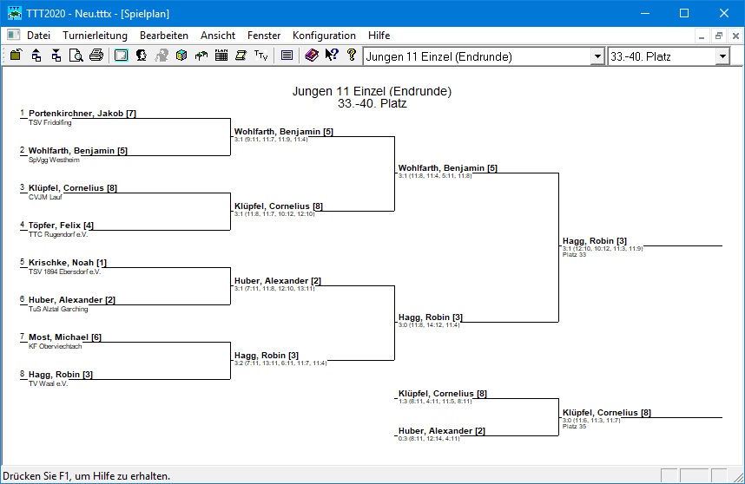
Spielplan der KO-Endrunde

Slide 37
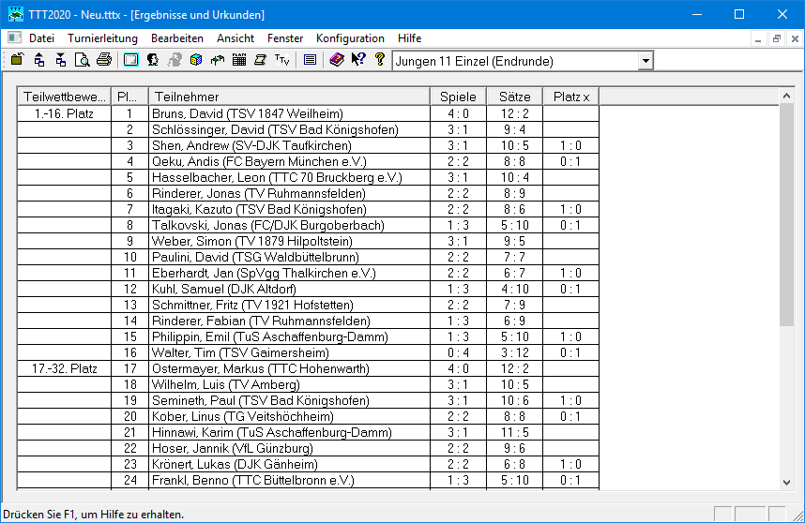
Platzierungen der Endrunde ansehen

Slide 38
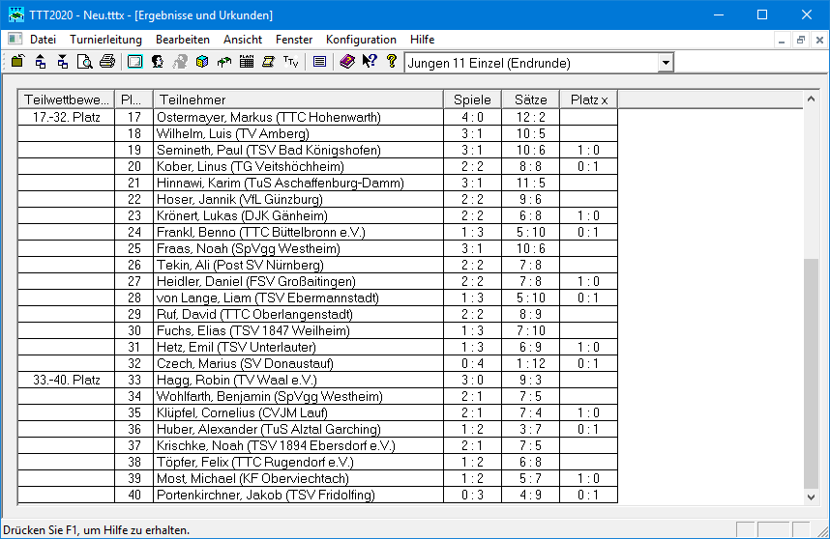
Platzierungen der Endrunde ansehen

Slide 39
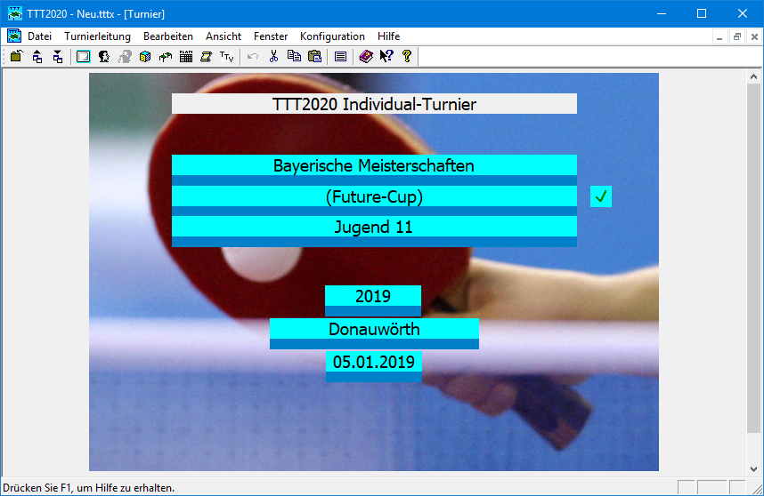
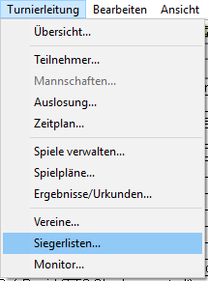
Alle Platzierungen in Siegerliste ansehen

Slide 40
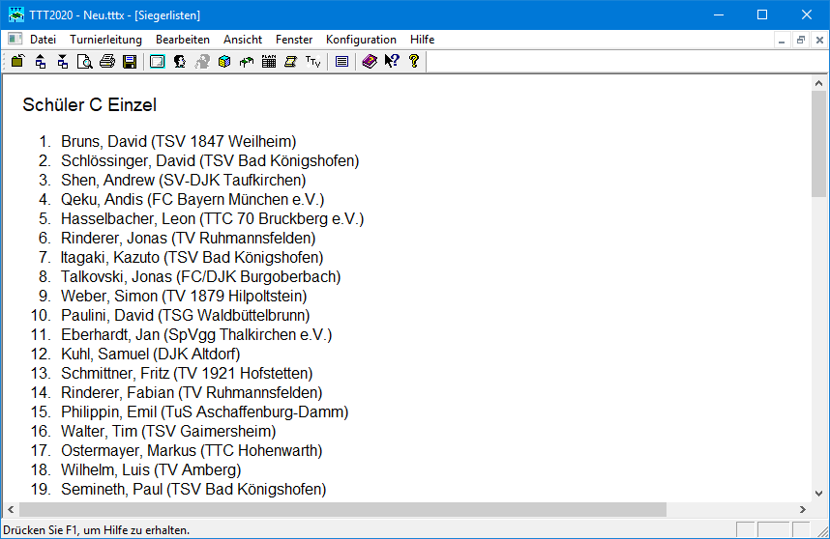
Alle Platzierungen in Siegerliste ansehen

